Slide 1
Módulo 9

Slide 2
BackEnd Java
Rodrigo Pires

Slide 3
Tipos complexos, boxing (autoboxing), unboxing e casting
1
Tipos complexos de variáveis

Slide 4
Tipos complexos (Wrappers)
Primitivos | Wrappers
boolean | Boolean
byte | Byte
char | Character
short | Short
int | Integer
long | Long
float | Float
double | Double

Slide 5
Boxing (Autoboxing) e unboxing
2

Slide 6
Boxing (Autoboxing)
Boxing ou Autoboxing é a conversão de tipos primitivos para classes
wrappers correspondente.
Exemplos:
Boolean a = true; Byte b = 1; Character c = 'c'; Short s = 1; Integer i = 1; Long l = 1L; Float f = 1.0F; Double d = 1.0;

Slide 7
Unboxing
Unboxing é quando você quer converter o valor de um objeto Wrapper para o seu correspondente tipo primitivo.
Exemplos:
boolean a = new Boolean("True"); byte b = new Byte("1"); char c = new Character('c'); short s = new Short((short)1); int i = new Integer(1); long l = new Long(1); float f = new Float(1.0f); double d = new Double(1.0);

Slide 8
Casting
3

Slide 9
Casting de primitivos
Casting é um recurso, que possibilita mudar um valor de um tipo para
o outro. As vezes isso é feito automático, que chamamos de casting IMPLÍCITO e também pode ser feito por você, chamado de casting EXPLÍCITO.

Slide 10
Casting de primitivos
Tipo | Tamanho
boolean | 1 bit
byte | 8 bits
char | 16 bits
short | 16 bits
int | 32 bits
float | 32 bits
double | 64 bits
long | 64 bits

Slide 11
Casting explícito
int num1 = 10;
short num2 = num; (Erro de compilação)
Por que no caso acima o java não nos permite fazer num2 = num1 direto ?
Por que num1 é do tipo int, que é maior que short. Um inteiro(32 bits) é maior que um short(16 bits) à nível de armazenamento. O java não permite que um tipo maior seja convertido para um tipo menor, ele faz isso como medida de segurança, para isso é preciso fazer o casting explícito.

Slide 12
Casting explícito
int num = 10;
short num2 = (short) num;
Neste código ele faz a conversão de um número maior para um número menor, mas neste ponto você está mostrando para ele que você sabe o que está fazendo.

Slide 13
Casting
Observações sobre tipos primitivos:
boolean - Não pode ser moldado para nenhum outro tipo, tanto implicitamente quando explicitamente.
char - Nenhum outro tipo pode ser moldado para char.
long é semelhante a um inteiro, mas com uma possibilidade maior de números.

Slide 14
Casting implícito
byte b = 1;
short s = b;
Este é um casting implícito porque não foi preciso deixar claro
que estamos convertendo um byte para short, porque byte é menor que short. Toda variável que é menor pode ser feito o casting implícito para qualquer outro tipo maior.

Slide 15
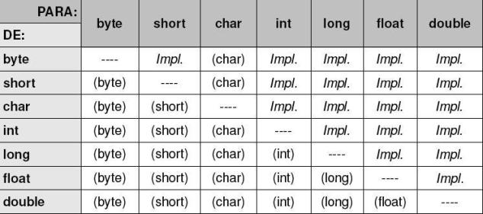
Casting

Slide 16
Referências

